Slide 1
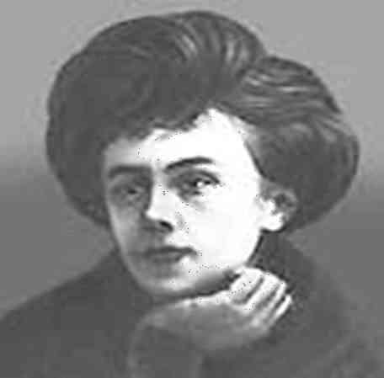
Урок 24
Артюр Рембо.
      Найдивніший поетичний геній Франції
Е. Клансьє

Slide 2
Особливості поетики П.Верлена
1. Модернізм.
2. Сугестивна лірика.
3. Імпресіонізм і символізм
4. Мелодійність.

Slide 3
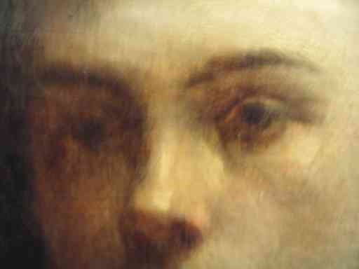
Біографія
Артюра Рембо (1854 — 1891)
"Я був проклятий райдугою", — такими словами завершував своє творче життя 18-річний поет. Це не помилка, у 18 років він справді підбивав підсумки невдалого, на його думку, життєвого експерименту під назвою "Творчість Артюра Рембо".

Slide 4
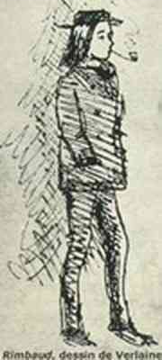
"Прокляття райдугою"
позначилося на його житті раптовим спалахом поетичної зрілості і не менш стрімким згасанням його літературної зірки: ті тридцять сім років, що судилося прожити Рембо на землі, були постійним духовним експериментом і авантюрою. Ключове слово для розуміння всього того, що відбулося з ним, - «пошук», пошук недосяжного ідеалу і невідомого.

Slide 5
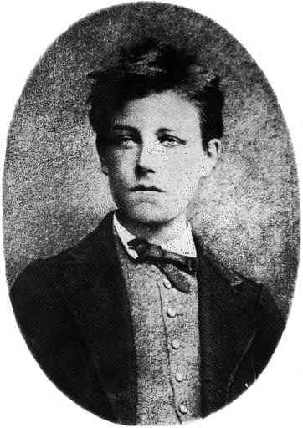
Гостре невдоволення собою
і людьми, жага абсолюту гнали його з місця на місце і примушували вдаватися до «шаленств» (так він називав свої спроби перебудувати власну свідомість, використовуючи різноманітні дозволені і недозволені засоби). У його серці палав той самий вогонь, про який писав Бодлер у «Подорожі», заповіті всіх шукачів нових континентів і духовних світів:

Slide 6
Вогонь, що мозок нам жере і
душу рве,
В провалля зве - дарма,
пекельне чи небесне, -
У глиб Незнаного, щоб осягти
нове.

Slide 7
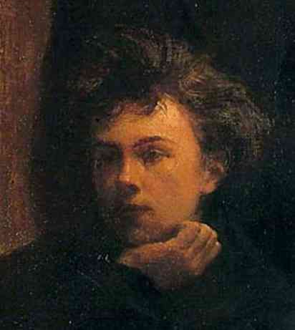
Народився Рембо 1854 р.
на півночі Франції, у Шарлевілі, «найідіотськішому з усіх провінційних міст», за його висловом. Дитинство майбутнього поета минало у непримиренному конфлікті з родиною, що була прообразом того обмеженого буржуазного оточення, з яким він воював до останньої миті свого земного шляху.

Slide 8
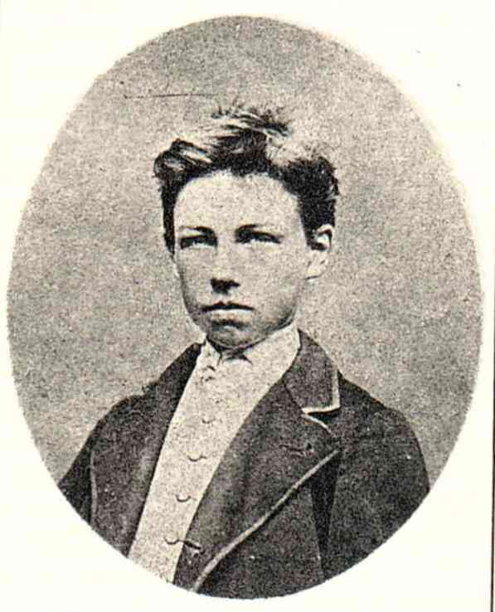
Батько Артюра, Фредерік
Рембо, був військовим і з корисливих міркувань одружився з заможною селянською дівчиною Віталі Кюїф. Хоча в подружжя було четверо дітей, він ніколи не жив з родиною, навіть після того, як пішов у відставку. Мати цілком присвятила себе вихованню дітей - так як вона це розуміла: головним для неї було навчити своїх двох дочок і двох синів ощадливості й покорі.

Slide 9
За найменшу провину їх
карали домашнім арештом на хлібі й воді. Як свідчать їхні сучасники, під час прогулянок родина Рембо мала досить трагікомічний вигляд. З парасольками за будь-яких погодних умов, парами - сестри попереду, а брати позаду - діти крокували із серйозними обличчями під суворим наглядом матері. Взаємини Артюра з матір’ю були напруженими: вона не схвалювала його прагнення стати поетом.

Slide 10
Мати хотіла бачити в
ньому звичайного селянина-фермера, а обдарований юнак з душею шукача пригод і завойовника невідомих країн вимушений був удавати з себе шанобливого сина, хоча у мріях був далеко від Шарлевіля. Вигадки і читання книжок замінювали йому рідну домівку. Цей розколотий навпіл світ дитинства Рембо згадує у вірші «Семилітні поети».

Slide 11
Жорстокою, байдужою
постає у творі мати, на яку син дивиться сповненими ненависті очима. Тільки заховавшись від неї подалі - на горищі, у «передпокої, де цвіллю вкрились стіни», а то й «у клозетній прохолоді», - відчуває він свободу - свободу бути самим собою: перекривляти дорослих і фантазувати до запаморочення:
В сім років він писав романи про пригоди
В пустелі, де зоря виблискує Свободи,
Ліси, сонця, яри, савани!

Slide 12
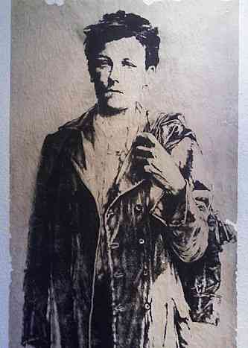
Ось де був його світ, а не в
нудному Шарлевілі. У нього сформувався комплекс ворожості не тільки до того місця, де він виріс, а й до Франції, а згодом і до Європи, яка здавалась йому надто старою та маленькою. З них він тікатиме, бо краще безцільні поневіряння, ніж ситий спокій самозакоханого буржуа. Краще вдатися до авантюри, ніж втратити смак до життя і перетворитися на «добропорядного» адвоката або крамаря, які нічим, крім власного багатства, не переймаються.

Slide 13
Найвідомішими з таких
авантюр стали блукання Рембо з Верленом, а також його африканський період.
Поетичний спосіб свого життя Рембо змалював у вірші
«Моя циганерія».
Сміливий і безвідповідальний геній-юнак, «фертик», якому «по коліно море», з дірками в кишенях і на ліктях, що має в голові «лиш рими», мандрує без мети.

Slide 14
Відсутність доброї їжі або
одягу його не бентежить: йому відоме вище щастя - хмеліти від «вересневого вечора» і «капарити вірші, згорнувшись у калачик». Він розуміється у зірках, як добрий селянин на своєму подвір'ї («як зозулясті кури, сокочуть в небі зорі»). Юнак - брат неба і його ворог. Таким і був Артюр Рембо - один із найнезвичайніших поетів світу, непосидючий, з важкою і навіть агресивною вдачею, бунтівник і волоцюга, «ясновидець» і творець нової поетичної мови.

Slide 15
Способу життя Рембо
відповідали його погляди - радикальні й несподівані. Він був послідовним бунтівником і рішуче відмовлявся від усіх форм цивілізації, яку оголосив втіленням буржуазності. Із захватом юнак зустрів звістку про Паризьку комуну, а потім зі сльозами гніву й болю описав її поразку. У віршах Рембо висловлює співчуття тим, хто страждає: бідним, сиротам, робітникам, солдатам.

Slide 16
Типовим у цьому плані є вірш
«Руки Жанни-Марі». Поет обрав дуже ефектний спосіб показати дух класової ненависті. Він відмовляється від риторичних звинувачень і гучних промов, а зосереджується тільки на одній деталі — жіночі руки постають втіленням ненависті й помсти. Вони не звикли виконувати те, що виконують руки жінок: колисати немовля, пестити коханого, приносити дари Богові. І навіть працювати.

Slide 17
Руки - втілення народного
болю - створені лише для того, щоб сіяти смерть ворогам. Це руки Брінії, богинь помсти:
Зате вп'ялися б вам у шиї
Ці сильні руки залюбки,
Вони б вас всіх передушили,
Нікчемні, пещені ляльки!

Slide 18
Ось такі руки цілує поет
«святими цілунками Бунтаря!». Вірш вражає своєю агресивністю, різкою, навантаженою негативною енергією лексикою. Це виклик світові, для якого поет, крім смерті, нічого не передбачає.
Проте не варто думати, що Рембо серйозно переймався проблемами реформування соціальних інституцій. Підтримувати Комуну його примушувала не любов до комунарів, а ненависть до буржуа .

Slide 19
Він погоджувався
підтримувати будь-які заходи, навіть найбезглуздіші, аби тільки знищити несправедливість у світі. Поет відкидає усе: релігію, мораль, будь-які цінності і прагне бути надлюдиною. Яке презирство відчувається в його зверненні до праведника — втілення фальшивої суспільної моралі:
І стопи Божественні мене хай топчуть без вагань!
У тебе в гнидах чуб, їх повно до хвороби!
Сократи і Христи, Святі й Блаженні, твань!
Ви перед Проклятим схиліться для шаноби!

Slide 20
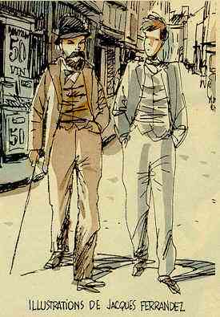
Протягом наступних п'яти
років Артюр Рембо цілком віддається творчості, більшу частину часу мандруючи з Полем Верленом північною Європою, їхні стосунки припиняються після 10 липня 1873 року, коли Верлен поранив свого друга пострілом з револьвера і потрапив до в'язниці. Поети зустрічаються востаннє 1875 р. у Штутгарті, щоб розійтися назавжди. Десь у цей період Рембо вирішує кинути писати вірші.

Slide 21
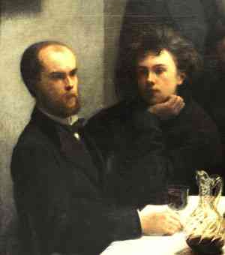
Після розриву стосунків із
Верленом, Рембо охопила глибока духовна криза. Він розчарувався в силі слова як засобу перебудови Всесвіту. Подальша доля його віршів поета більше не цікавить, а про те, що став відомий , він майже нічого не знає.
А.Рембо розпочинає другий етап своїх авантюр - цього разу земних: вирішує назавжди переселитися з Європи на Схід або до Африки. Проте не так легко було видертися з цупких обіймів Старого Світу.

Slide 22
П'ять років Рембо поривався
втекти, але, рухаючись зачарованим колом, знову і знову опинявся в Шарлевілі, на фермі матері.
1875 р., зустрівшись з Верленом і жорстоко посварившись із ним, він пішки іде до Швейцарії, потім до Італії, аби втекти на Схід. Здійснити цей намір завадив йому сонячний удар - хворий і втомлений, він змушений повернутися до Шарлевіля.

Slide 23
Влітку 1876 р. у складі
голландських військ А.Рембо перебуває на острові Ява, але його кар'єра солдата триває тільки два тижні - він дезертирує і повертається до рідного міста. 1877 р. спробував дістатися до Росії: під Віднем поета пограбували, і йому нічого не залишилося, як знову повернутися до Шарлевіля. Того ж року він подорожує з мандрівним цирком Німеччиною, Данією, Швецією. З останньої країни А.Рембо було вислано додому, але його це не зупиняє.

Slide 24
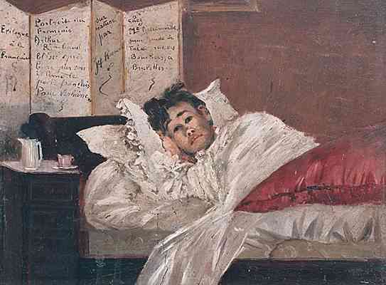
Поет наймається
вантажником на корабель у Марселі та відпливає до Олександрії. Ще раз хвороба стає на заваді, і він знову повертається до Шарлевіля. У 1878 р. А.Рембо зробив дві невдалі спроби потрапити на Схід - перша через Гамбург, а друга, коли він пішки восени перетнув Альпи, потрапив до Генуї, а звідти на Кіпр. Там поет захворів і 1879 р. знову повернувся до Шарлевіля.

Slide 25
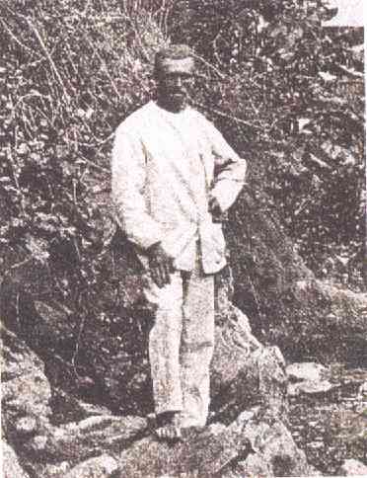
І тільки 1880 р. він зміг
відірватися від Європи: попрацювавши деякий час на будівництві на Кіпрі, стає агентом у фірмі, що торгувала в Ємені, Сомалі та Ефіопії. Двадцять разів А.Рембо ходив з караванами до сучасної Аддис-Абеби, але все ж таки йому судилося повернутися до Франції — аби зустріти свою смерть. Навесні 1891 р. у нього утворилася пухлина у правому коліні, і його вивезли до Марселя, де згодом ампутували ногу.

Slide 26
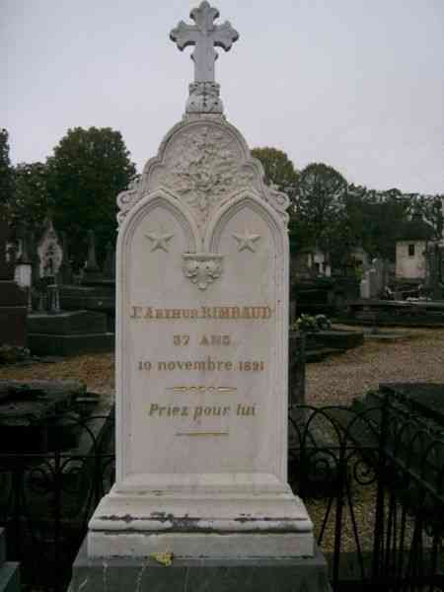
Операція, що була зроблена
надто пізно, не врятувала поета. Лікар записав у книзі реєстрації померлих: «10 листопада 1891 р. у віці 37 років пішов з життя негоціант Артюр Рембо».

Slide 27
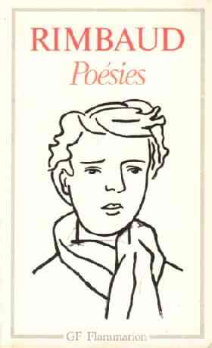
Рембо створював вірші лише
протягом кількох років - це, мабуть, найбільш вражаючий факт його творчої біографії. 1870 р. він показує свої перші спроби вчителю риторики Жоржу Ізамбару, який одразу помітив, що перед ним непересічний талант, який потребує підтримки, і по­радив йому продовжувати писати. Його доробок зовсім невеликий: кілька десятків поезій і дві збірки віршів у прозі –
«Осяяння» і «Сезон у пеклі».

Slide 28
За життя він опублікував два
чи три вірші та свою останню книжку «Сезон у пеклі», яку ніхто не хотів купувати. Але й те, що було Артюром Рембо зроблено, без перебільшення можна вважати революцією в поезії.
Всесвітня слава прийшла до поета після смерті. Ім'я А.Рембо стало символом світового поетичного авангарду. Без Рембо не було б великої поетичної революції ХХ століття.

Slide 29
«Голосівки»
Яскравим зразком символістської лірики Артюра Рембо є сонет „Голосівки". 13 травня 1871 року він пише листа, в якому заявляє про свій намір створювати нову поезію: "Я хочу бути поетом, і я намагаюся перетворитися на ясновидця... Йдеться про те, щоб досягти невідомого шляхом розладу всіх почуттів...".

Slide 30
Прагнення до "ясновидіння"
прямо пов'язується Рембо з бунтом, а "розлад почуттів" протиставляється "нормальному" соціальному буттю.
У сонеті "Голосівки" Рембо пропонує новий принцип формування образу, який будується на вільній асоціації між звуком і кольором, зорових враженнях. У "Голосівках" "поет-ясновидець" усе підкоряє своїй свідомості.

Slide 31
А чорне, біле Е, червоне І, зелене
У, синє О, — про вас я нині б розповів:
А — чорний мух корсет, довкола смітників
Кружляння їх прудке, дзижчання тороплене;
Е — шатра в білій млі, списи льодовиків,
Ранкових випарів тремтіння незбагненне;
І — пурпур, крові струм, прекрасних уст шалене,
Сп'яніле каяття або нестримний гнів;

Slide 32
У — жмури на морях божественно-глибокі,
І спокій пасовищ, і зморщок мудрий спокій —
Печать присвячених алхімії ночей;
О — неземна Сурма, де скрито скрегіт гострий,
Мовчання Янголів, Світів безмовний простір,
Омега, блиск його фіалкових Очей.

Slide 33
Рембо здатен бачити природу
та світобудову позбавленими об'єктивних закономірностей; причинно-наслідкових зв'язків. Як і більшість віршів Рембо, "Голосівки" мають безліч трактувань. Наприклад, одне з них пропонує розглядати вірш як символічну картину людського буття: від темряви (чорний колір А) до світла (білий колір Е), через бурхливі пристрасті (червоний колір І) до мудрості (зелений колір У) та пізнання таємниці Всесвіту (синій колір О).

Slide 34
Важливу роль у "Голосівках"
відіграє принцип контрастності: чорне - біле, смерть - життя; потворне - прекрасне, швидкоплинне - випадкове. Рембо використовує форму сонета, який традиційно складається з тези, антитези та їх синтезу, тобто в самій його будові закладене протиріччя, і це дозволяє розглядати "Голосівки" як зразок символістського пошуку "відповідностей”, як панорамну картину Всесвіту.

Slide 35
Поет намагається відмовитись
від слова як смислової одиниці та викликати суб'єктивні, непевні почуття, підмінивши логічний зміст кольоромузикою, звуками і барвами. Слово не розповідає, не говорить, а звучить співзвуччям кольорів. Рембо був одним із перших французьких поетів, який почав писати верлібром. Він фактично знищив межу між поезією і прозою як основними типами організації художнього мовлення.

Slide 36
Поет намагається відмовитись
від слова як смислової одиниці та викликати суб'єктивні, непевні почуття, підмінивши логічний зміст кольоромузикою, звуками і барвами. Слово не розповідає, не говорить, а звучить співзвуччям кольорів. Рембо був одним із перших французьких поетів, який почав писати верлібром. Він фактично знищив межу між поезією і прозою як основними типами організації художнього мовлення.
Намагаючись вивільнити енергію вірша, зробити йо­го засобом фіксації відтінків найвищої таємниці бут­тя, Рембо розхитував уявлення про формальну доско­налість поезії. Він стверджував: якщо «те, що Поет приносить звідси (зі світу абсолюту, - ОЛ.), має фор­му, він відтворює його оформленим, але якщо воно форми не має, він передає його безформним». Рембо був одним із перших французьких поетів, який почав писати верлібром. Він фактично знищив межу між поезією і прозою як основними типами організації ху­дожнього мовлення.

Slide 37
” П’яний корабель”
Для поезії Артюра Рембо характерна підвищена ,загострена суб'єктивність, чим позначені вже ранні вірші французького автора.
«Людиною з підметками із вітру» назвав Рембо Поль Верлен. Подібний і ліричний герой молодого поета, який охоче малює себе у вигляді бродяги, що крокує серед полів, ночує просто неба, з обличчям, вмитим вранішньою росою.

Slide 38
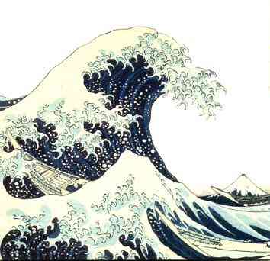
У «П'яному кораблі» А. Рембо
ототожнюється з кораблем, який обірвав корабельні канати, звільнився від команди, з смертельним захопленням віддається стихії. І все це відбувається під знаком фатального руху. Подолавши течію рік, корабель з насолодою кидається в море.
За течією Рік байдужим плином гнаний,
Я не залежав більш од гурту моряків:
Зробили з них мішень крикливі індіани,
Прибивши цвяхами до барвних стояків.

Slide 39
На вантажі свої я не звертав уваги,—
Чи хліб фламандський віз, чи з Англії сукно,
I, ледь урвався крик матроської ватаги,
Я вирушив туди, куди хотів давно.
Скажено хлюпали припливи океанські,
А я, колись глухий, як мозок дітвори,
Все за водою плив! I заколот гігантський
Зняли Півострови, простори і вітри.

Slide 40
Втративши кермо і штурвал, омитий хвилями від гидких слідів людської присутності, він занурюється в стихію Поезії — в морську стихію. Простір перестає розділяти, далеке стає близьким, а близьке — далеким; предмети втрачають чіткість окреслень і стають синіми плямами.

Slide 41
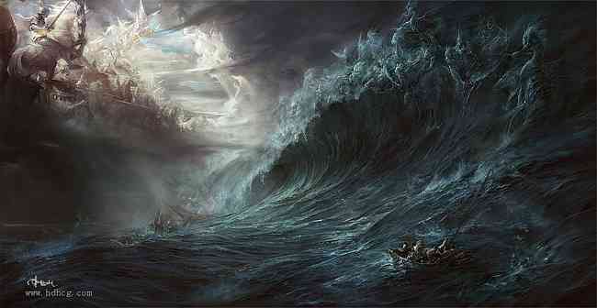
Моє пробудження благословили шквали.
Мов корок, танцював я на морських валах,
Що їх візничими утоплених прозвали,
I десять діб вогнів не бачив по ночах.
В сосновий корпус мій текла вода зелена,—
Солодка, як малим кисличний сік, вона,
Відкинувши убік і якір, і демено,
Блювоту вимила та плями від вина.

Slide 42
Поетичний текст переобтяжений зоровими образами і мовними тропами, безпосередні враження зливаються абстрактними поняттями. Корабель «ковтає вод блакить», «пробиває небеса, роздерті блискавками», як стіну, бачить «сонця диск, що в жахові містичнім світив­ся сплесками фіалкових огнів».

Slide 43
І раптом серед блискавиці і грому виникає тихе ностальгічне бачення: «у мряці запашній засмучене дитя навшпинячки пускає, немов метелик той, хисткий кораблик свій».
У заключних рядках злиття між кораблем і ліричним «я» поета стає повним.

Slide 44
I, взявшись на своїх бортах птахів гойдати,
Їх чвари та послід, я, майже острівець,
Ледь задкував, коли в мої тонкі канати,
Шукаючи нічліг, чіплявся пухлий мрець!
Під гривою заток я — корабель пропащий,—Закинутий у вись етерну без птахів,
Звідкіль ні монітор, ні парусник найкращий
Не вирвуть остова, що від води сп'янів;

Slide 45
Межі особистості зникають
подібно тому, як втрачаються межі оточуючого простору. Не лише з простором, але і з часом відбуваються дивні метаморфози. З одного боку, дія поеми надзвичайно драматична, вона має початок і передбачений кінець і відбувається ніби у нас на очах. У той же час події відбуваються в минулому, що підкреслюється повторами зачинів строф: «Я бачив», «Я знаю», «Я марив»...

Slide 46
Дехто з дослідників
творчості А.Рембо схильний думати, що відчуття прямого контакту з дійсністю доходило у нього до пароксизму, а зорове сприйняття світу, його фарб і пластичних форм було настільки гострим, що породжувало галюцинацію. Саме цим можна пояснити його бажання, щоб у горнилі війни згоріло все - республіки й імперії, армії й народи - і хай вітер розвіє їх прах.

Slide 47
Я, весь плямований вогнистою дугою,
Що мчав і гнав ескорт із коників морських
(Ультрамаринове склепіння наді мною
Валилось, плавлячись у вирвах вогняних),
Я, жахом пройнятий, бо округ потойбічний
Тремтів од ревища Мальштремів та Биків,
Ясних застиглостей вивідувач одвічний,—
Я за Європою прадавньою тужив!

Slide 48
Мотив митарства, який був
доволі оптимістичним у ранніх віршах, дуже швидко набуває трагічного звучання: це біг назустріч смерті. Замкнутості міста, осілому способу життя, гнітючій повсякденності Рембо протиставляє вільну морську далечінь - простір мандрівки.
З хмільним захопленням поет передчуває власну погибель і згин своїх товаришів...

Slide 49
Катастрофа набуває
космічних масштабів: Європа, Азія, Америка безслідно зникають, вулкани вивергаються, океани виходять з берегів. Після чого А.Рембо замовкає назавжди.
Після того, як йому виповнилося двадцять років, він не написав жодного поетичного рядка. На думку фран­цузького письменника Альбера Камю, розрив Рембо з поезією - це «самогубство духу», а Стефан Цвейг розцінює це як «зневажання мистецтва, нехтування ним».

Slide 50
Особливості віршу
головна тема (мандри душі особистості у світі своєї уяви та в житті);
композиція поезії (загибель команди й втрата керування кораблем; уявні мандри ліричного героя в морській стихії; його відмова від прагматичного життя);

Slide 51
Особливості віршу
3. два виду конфліктів (зовнішнього—зіткнення ліричного героя зі стихією та буденністю — і внутрішнього — боротьба душі ліричного героя за власне духовне пробудження, свій незалежний світ мрії);

Slide 52
Особливості віршу
4. символіка вірша, його назви (мотив сп'яніння): море — символ почуттів, примхливої життєвої долі, символ поезії; зелений та синій кольори — символи надії на щасливе завершення пошуків «небаченого» і «нечуваного»;

Slide 53
Особливості віршу
5.провідний мотив (гімн творчій уяві, яка відкриває небачені глибини людського духу).

Slide 54
Домашнє завдання
Підручник с. 164-172 (конспект уроку)

